Slide 1
Französisch als 2. Fremdsprache

Slide 2
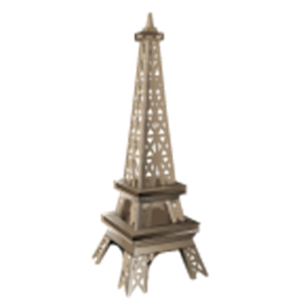
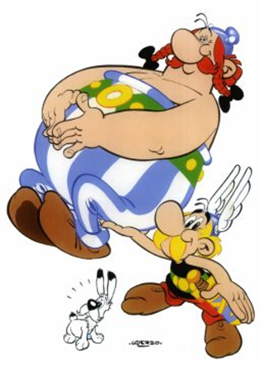
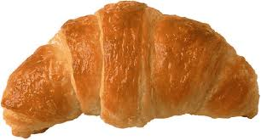
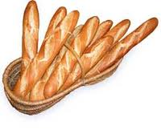
Le français …partout
Bonjour!
dessert
rendez-vous
sauce
bonbon
crème
fondue

Slide 3
Französischunterricht am Phoenix-Gymnasium
Lebendige Fremdsprache
Ziel: Kommunikation und interkulturelle Erziehung
(Interkulturelle kommunikative Kompetenz)
Unterricht an Lebenswelt der SchülerInnen orientiert
Abwechslungsreich: „Hörverstehen/Hör-Sehverstehen“, „Sprechen“, „Leseverstehen“, „Schreiben“ und
„Sprachmittlung“
Vielfältige Unterrichtsmethoden
Lehrwerk „Découvertes – Série jaune“ aus dem Klett-Verlag

Slide 4
Das Lehrwerk
Konzeption
Découvertes – Série jaune Französisch ab Klasse 6
kleinschrittig und methodisch vielseitig
klare thematische Schwerpunkte
Entwicklung aller Kompetenzen
vielfältiges Angebot für die Differenzierung

Slide 7
Rahmenbedingungen
⇨ Unterricht in Klasse 6: 4-stündig
⇨ 3 Klassenarbeiten pro Halbjahr
(i.d.R. 5 KA + 1 mündliche Prüfung)
Sonstige Mitarbeit
Regelmäßiges Vokabellernen
(schriftliche Vokabelüberprüfungen)
Aktive Mitarbeit im Unterricht (selbständig und kooperativ) → Leitziel: Kommunikationsfähigkeit
- Präsentationen / Referate / Unterrichtsprodukte […]

Slide 8
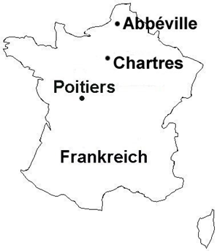
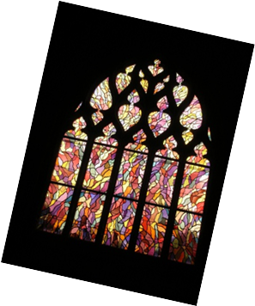
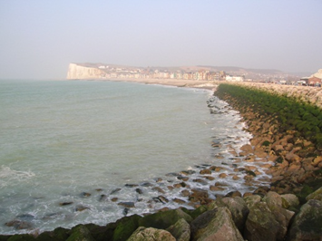
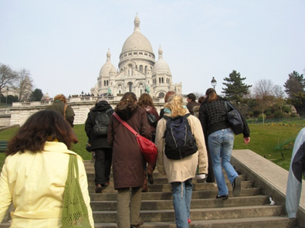
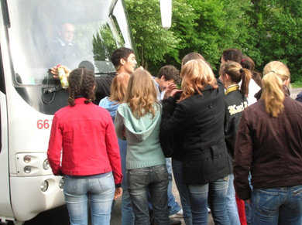
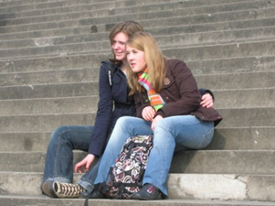
Schüleraustausch (seit 1974)
mit dem Lycée von Abbeville
in Klasse 9 im Frühjahr

Slide 9
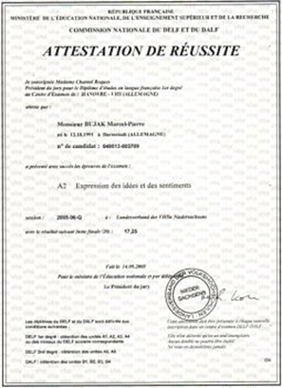
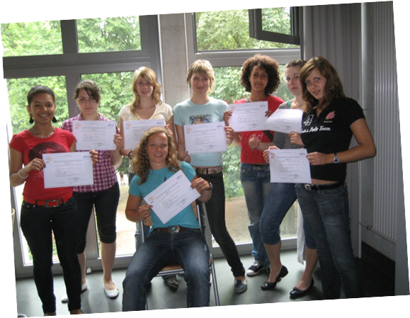
DELF
Diplome d´études en langue française
Sprachprüfungen, die im Rahmen einer AG in Zusammenarbeit mit dem Institut Français in Köln abgelegt werden können.
- ab Klasse 7
- weltweit anerkanntes Zertifikat
- nützlich für die berufliche Laufbahn

Slide 10
Was bringt mir Französisch
im späteren Leben?
In Ausbildung und Beruf:
⇨ Frankreich ist wichtigster Wirtschaftspartner Deutschlands
⇨ Nützlich und z.T. Voraussetzung in verschiedenen Studiengängen (Immatrikulation/Auslandssemester/Praktika)
Französisch ist eine der Hauptsprachen Europas und Amts-
bzw. Arbeitssprache im Europäischen Parlament, der UNO, der UNESCO […]
Für weitere Sprachen:
⇨ Sprungbrett zu anderen romanischen Sprachen (z.B. Italienisch, Spanisch)

Slide 11
Merci
pour votre attention!

